Slide 1


Применение аморфного припоя Ti-Zr-Be для соединения «умного» вольфрамового сплава и стали
Диана Бачурина,
А.Н. Сучков, Ю.А. Гурова, О.Н. Севрюков

Slide 2
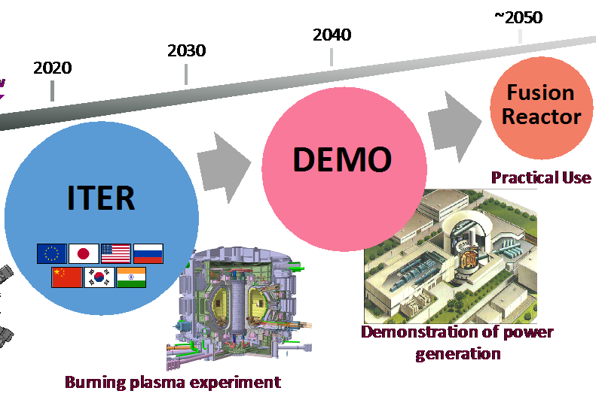

Slide 3
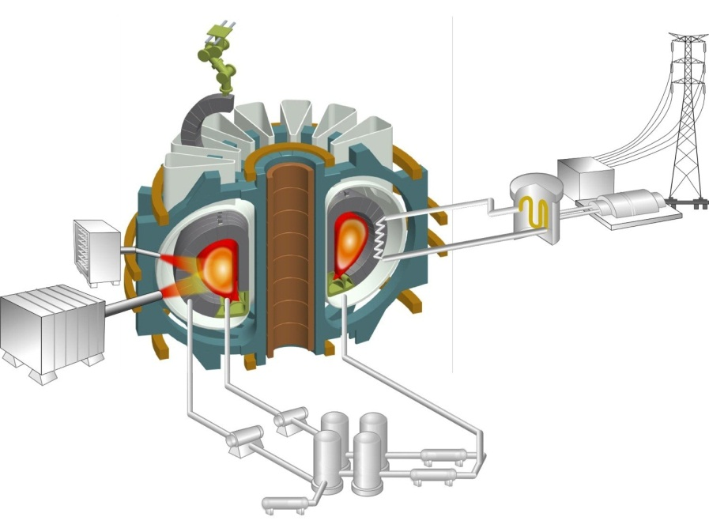
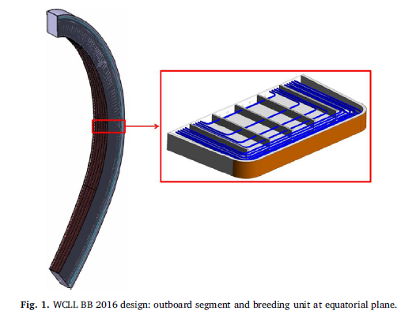

Slide 4
Von Mises [Mpa]
Y, Huang et.al Thermo-structural design of the European DEMO water-cooled blanket with
a multiscale-multiphysics framework, Fusion Engineering and Design 135 (2018) 31–41
Yu. Igitkhanov et.al Applicability of tungsten/EUROFER blanket module for the DEMO first wall Journal of Nuclear Materials 438 (2013) S440–S444

Slide 5
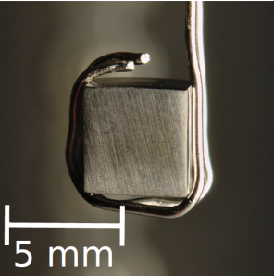
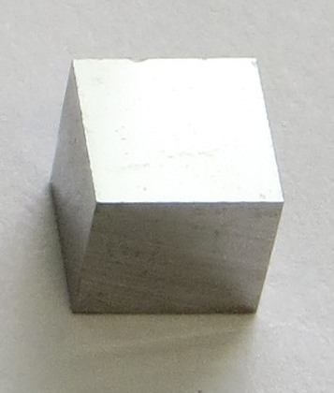
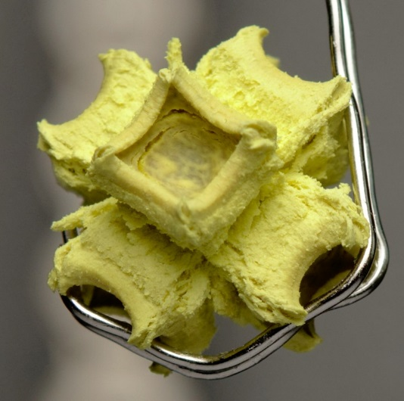
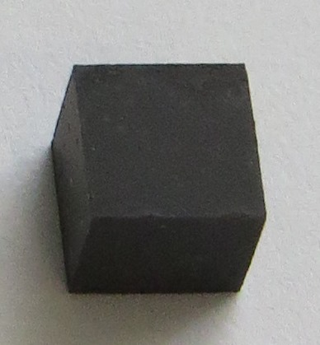

“Умный” сплав
SMART
Pure W
W-10Cr-0,1Y alloy
Окисление
1000ºC, 1 bar, 80 vol.% Ar+20 vol.% O₂, 10 hours
4 mm
5 mm
4 mm

Slide 6
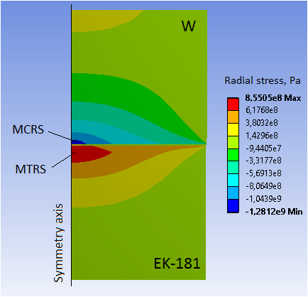
Трудности
Различие КТР
RUSFER
Notes:
ТЕПЛОПРОВОДНОСТЬ

Slide 7
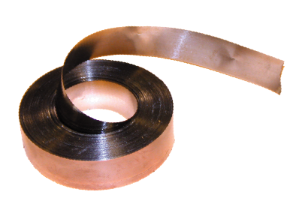
Высокотемпературная пайка
W
Brazing alloy
Компенсатор
Brazing alloy
Steel
Нагрев в вакуумной печи

Slide 8
W
RUSFER
D. Bachurina, A. Suchkov B. Kalin, O. Sevriukov, I. Fedotov, P. Dzhumaev, A. Ivannikov, M. Leont’eva-Smirnova, E. Mozhanov Joining of tungsten with low-activation ferritic–martensitic steel and vanadium alloys for demo reactor, Nuc. Mat. E. Volume 15, May 2018, Pages 135-142

Slide 9
Мало-активируемость
Низкая температура плавления
Высокая температура эксплуатации
+ +
Лента
Припой

Slide 10
<1100
>500
Мало-активируемость
Низкая температура плавления
Высокая температура эксплуатации
+ +
Лента
Припой

Slide 11

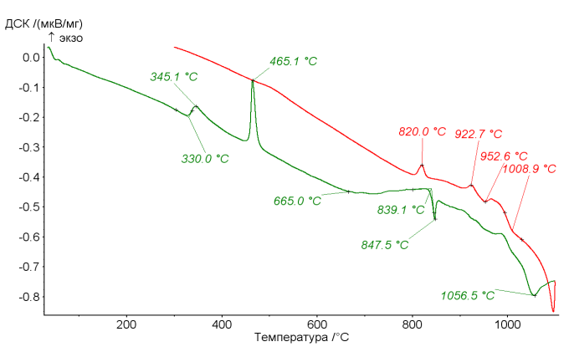
48Ti-48Zr-4Be wt.%
DSC
Temperature
Notes:
Как звать

Slide 12
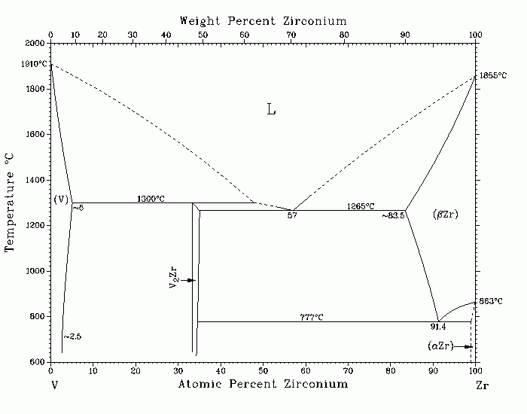
48Ti-48Zr-4Be wt.%
Ta
Хрупкая эвтектика
300 K | Fe | W | V | Ta
CTE, *10⁻⁶K⁻¹ | 12 | 4,6 | 7,84 | 6,6
λ, W/mK | 80 | 174 | 30,7 | 57,6

Slide 13
Ws
Ti-Zr-4Be
Brazing mode | thermocycling
TТО (1100C/1h+720C/3h) | -
950C/30min | 100
Ta
Ti-Zr-4Be
RUSFER

Slide 14
Ws
Ti-Zr-4Be
Brazing mode | thermocycling
THT (1100C/1h+720C/3h) | -
950C/30min | 100
Ta
Ti-Zr-4Be
RUSFER

Slide 15
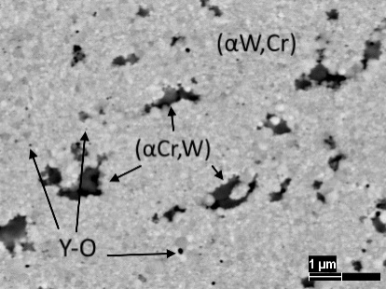
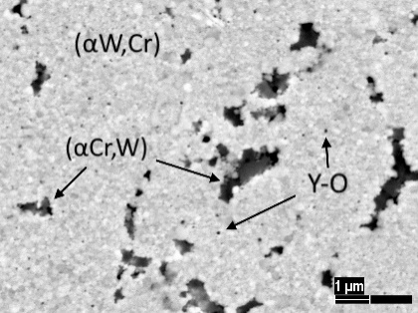
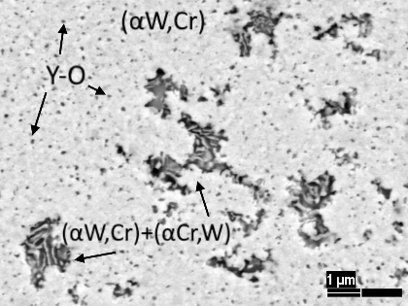
W SMART
Исходный
950ºC TТО(1100ºC …)

Slide 16
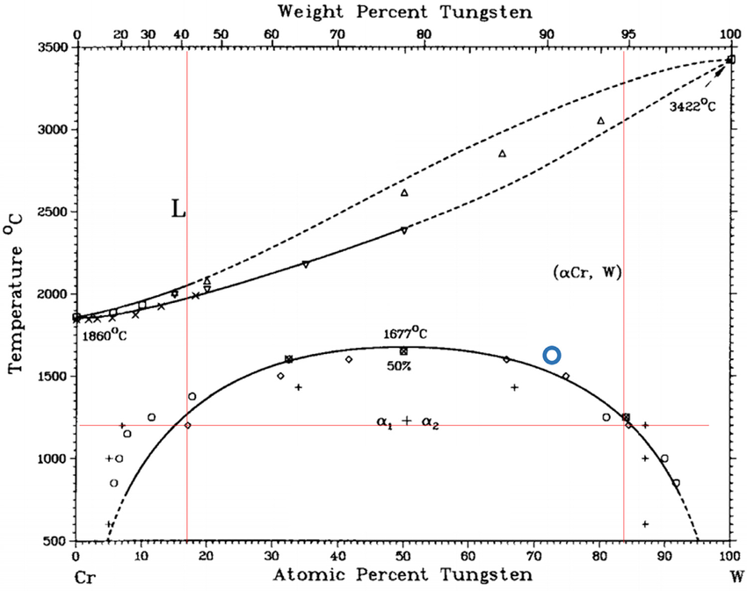
W SMART
TТО (1100ºC …)
Cr-30W at.%
Notes:
40Cr-60 wt.%
Solid solution decay

Slide 17
950ºC ТТО (1100ºC …)
Ws
Ws
Ta
Ta

Slide 18
950ºC ТТО (1100ºC …)
Ws
Ws
Ta
Ta

Slide 19
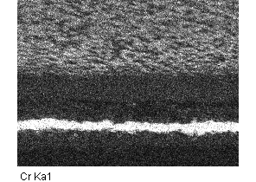
950ºC TТО (1100ºC …)
47Ti-32W-8,6Cr-8,6Ta-3,8Zr at.%
SA
Ta
SA
Ta
V
IV
37W-28Ti-25Ta-8Cr-1,23Y-Zr at.%
67Ti-19Zr-6Ta-5,5Cr-2,5Ta at.%
48Ta-42W-8Ti-Cr-Zr at.%
IV
49Ta-26Ti-17W-7Zr-2Cr at.%
III
III
II
48Cr-22Ta-14Ti-8Zr-7W at.%
II
I
I
≈70Ta-18Ti-4Cr-4W-4Zr at.%
52Ta-33Ti-6Cr-5Zr-4W at.%
at.%
Notes:
Approximate
distribution

Slide 20
950ºC ТТО (1100ºC …)
Ws
Ws
Ta
Ta

Slide 21
950ºC THT (1100ºC …)
Close to initial
composition
78,5W-21,1Cr-0,3Y wt.%
51W-48Cr-1,27Y at.%
88,7W-11,1Cr-0,2Y wt.%
69W-31,7Cr-0,3Y at.%
Notes:
Нет зоны на 1100
Все не то

Slide 22
Ws
Ti-Zr-4Be
Brazing mode | thermocycling
THT (1100C/1h+720C/3h) | -
950C/30min | 100
Ta
Ti-Zr-4Be
RUSFER

Slide 23
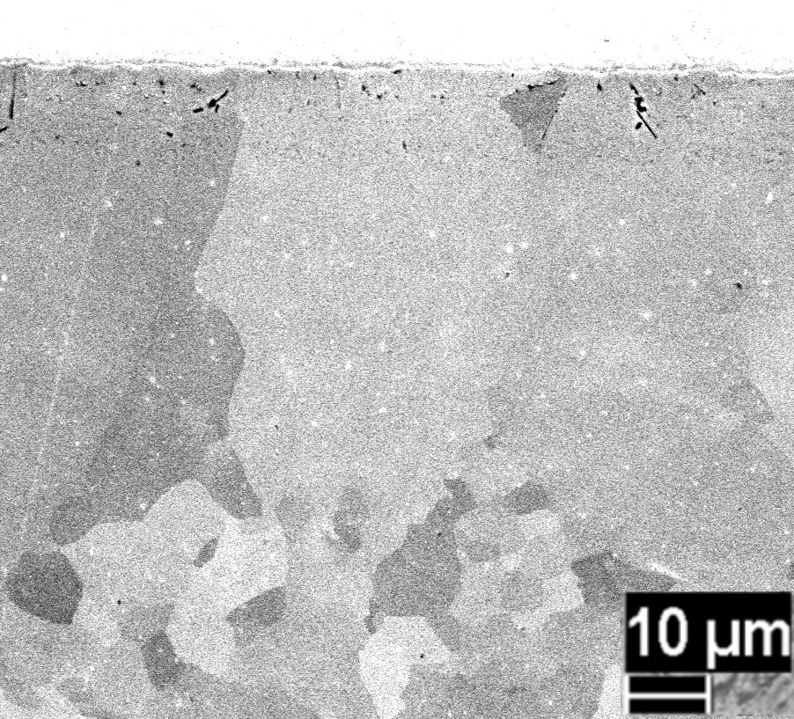
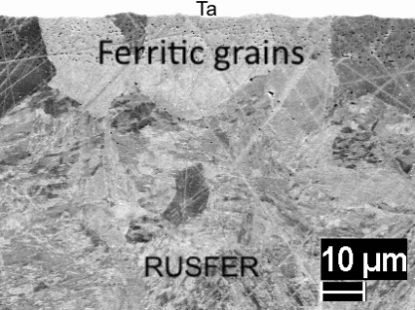
TТО (1100C…)
950C/30 min
Та
Ferritic grains
Martensitic grains
RUSFER

Slide 24
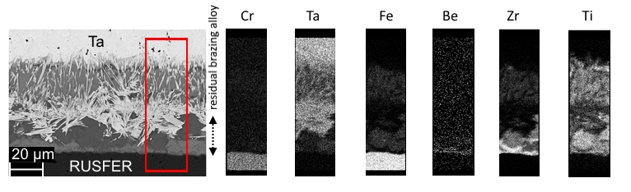
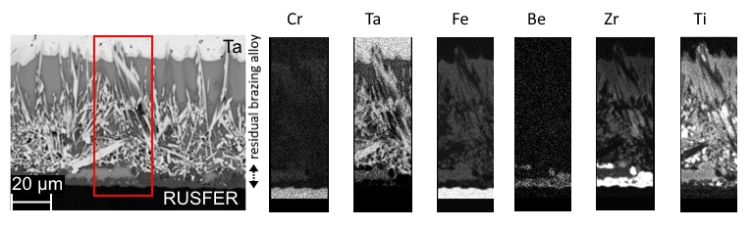
950C/30 min
≈80Ta-14Ti-6Fe
TТО (1100C…)

Slide 25
Ws
Ti-Zr-4Be
Brazing mode | thermocycling
THT (1100C/1h+720C/3h) | -
950C/30min | 100
Ta
Ti-Zr-4Be
RUSFER

Slide 26
Термоциклирование
Vheating ≈ 4 C / s
Vcooling ≈ 2 C / s
100
Notes:
В аппендикс ампулу

Slide 27
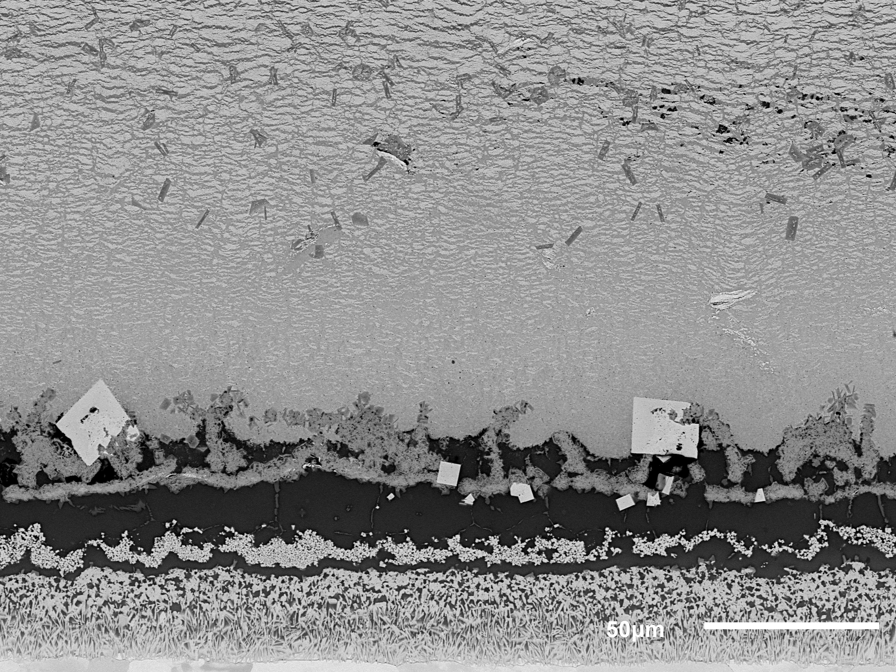
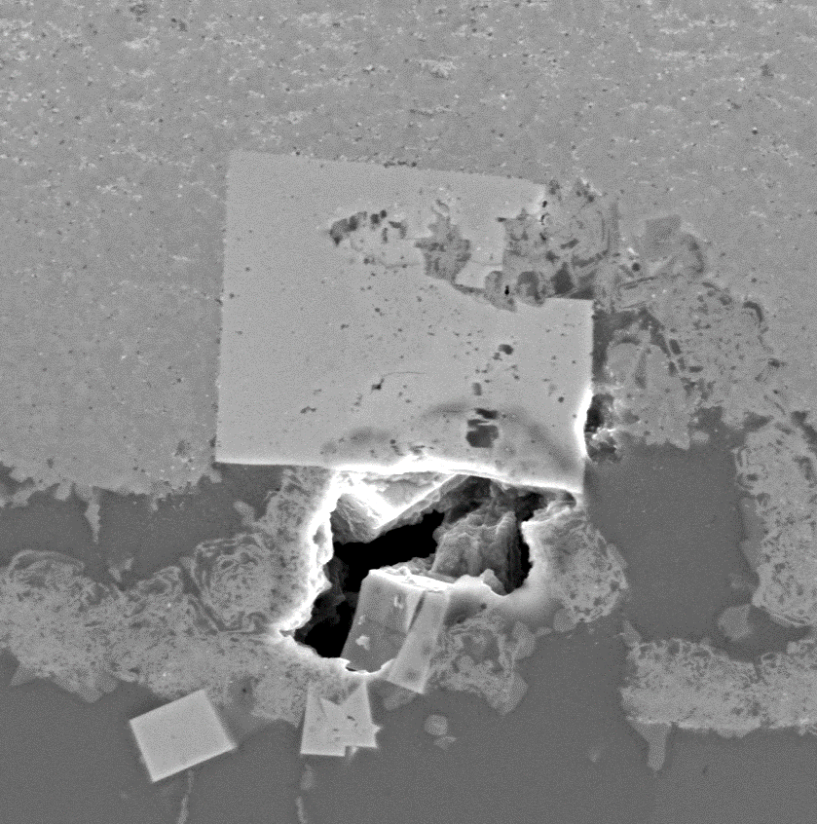
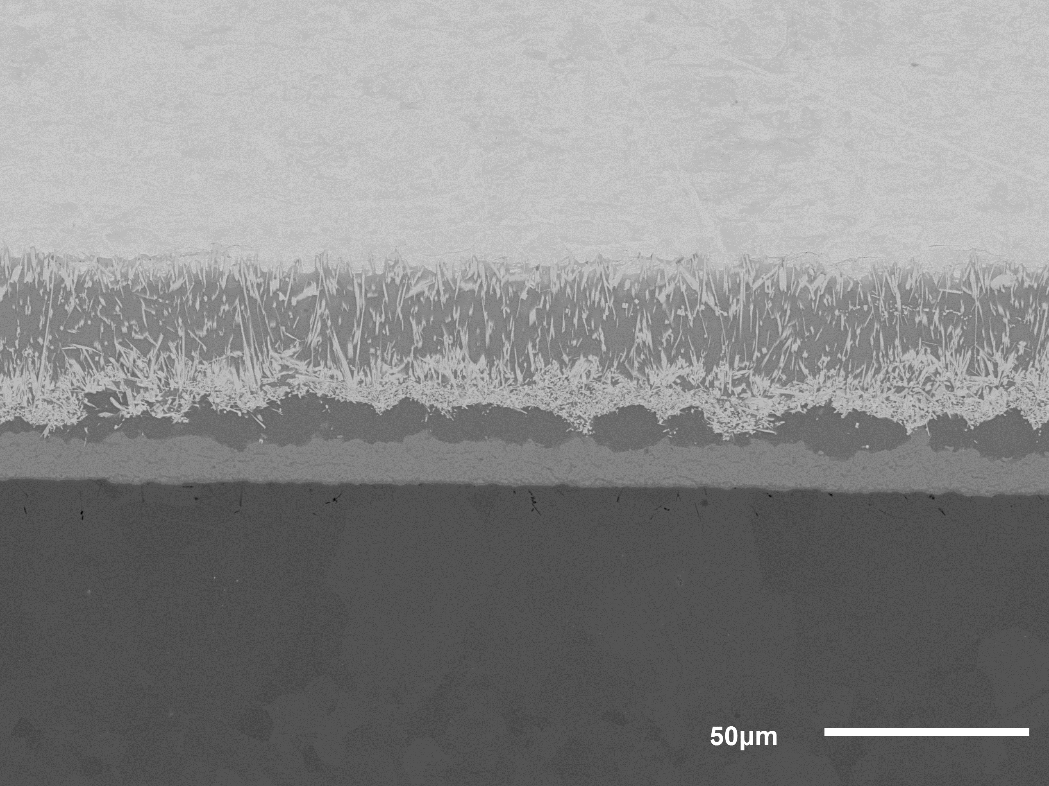
950C/30min
Ws
Ta
RUSFER
47Ta-45W-7Ti-Cr wt.%
SE image
Notes:
Сравнить с до тц

Slide 28
Выводы
В работе успешно проведена пайка соединения Ws/Ta/Rusfer припоем Ti-Zr-4Be, мас.% по двум режимам: 950ºC/30мин и ТТО стали Rusfer.
Объединение процесса термооброботки стали Rusfer и пайки соединения с Ws невозможно, т.к. нагрев до 1100^{о}C приводит к распаду твердого раствора W-Cr и увеличению размеров Y-O фазы в Ws
Паяное соединение, полученное по режиму 950^{о}C/30мин выдерживает как минимум 100 термических циклов в интервале 600^{о}C - 300^{о}C

Slide 29

Спасибо за внимание
Bachurina Diana
dmbachurina@mephi.ru

Slide 30
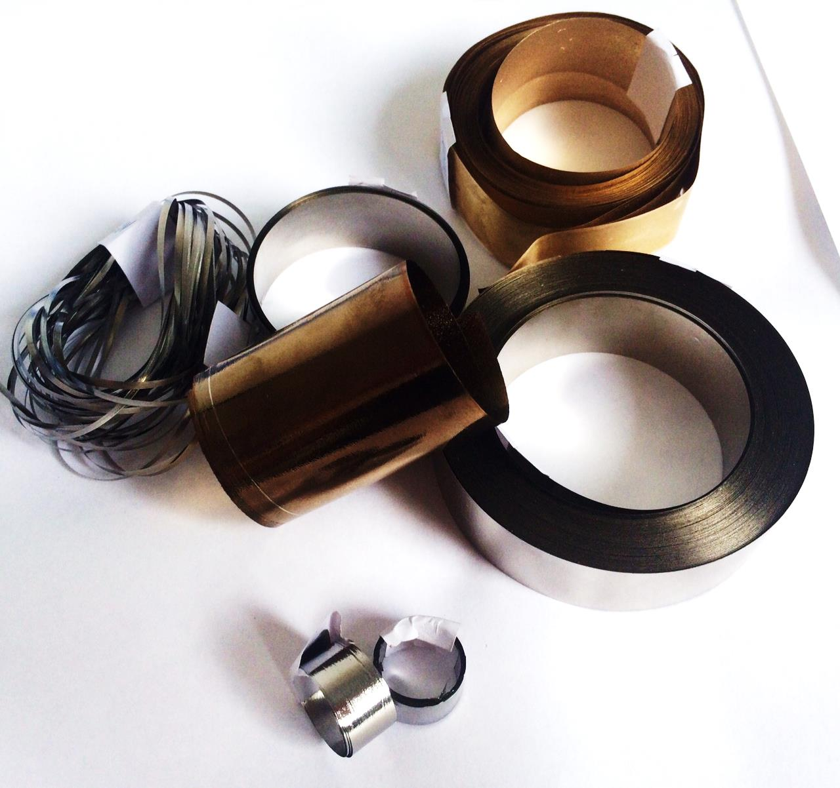
Разработки НИЯУ МИФИ
СТЕМЕТ1202 Ti-сплав
СТЕМЕТ 1108 Cu-сплав
СТЕМЕТ 1412 Zr-сплав
СТЕМЕТ 1301А
Ni-сплав
СТЕМЕТ 1101 Cu-сплав
СТЕМЕТ 1410 Zr-сплав

Slide 31
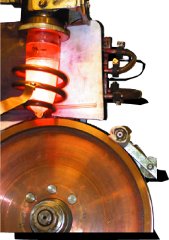
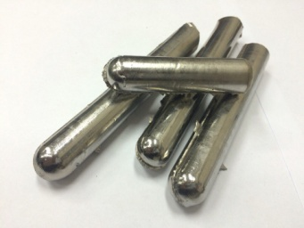
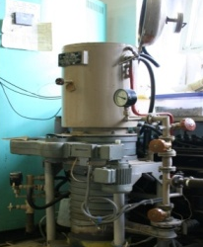

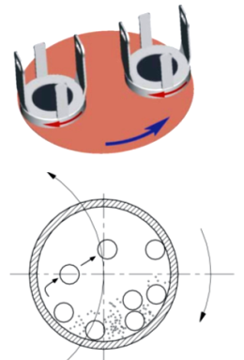
Процесс производства
Быстрозакаленный сплав - лента
Кристаллический слиток
Сверхбыстрая закалка
~ 10⁶ град/c
Нанокристаллический
порошок или паста
Размол
Термообработка

Slide 33
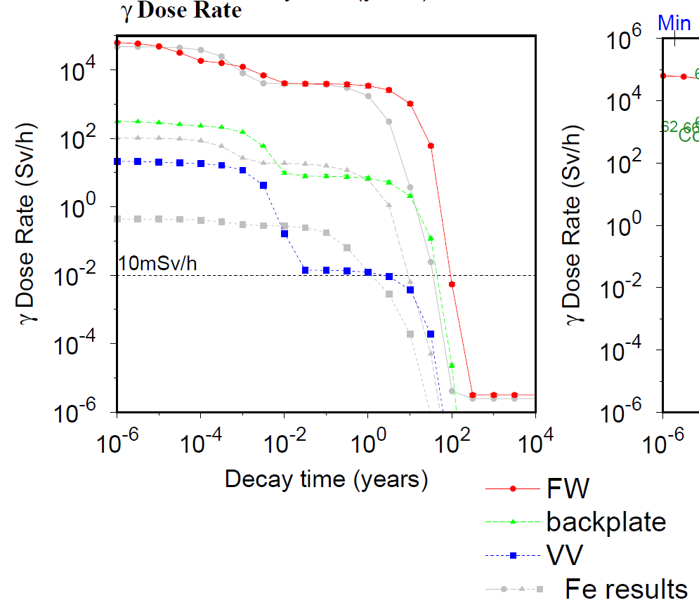
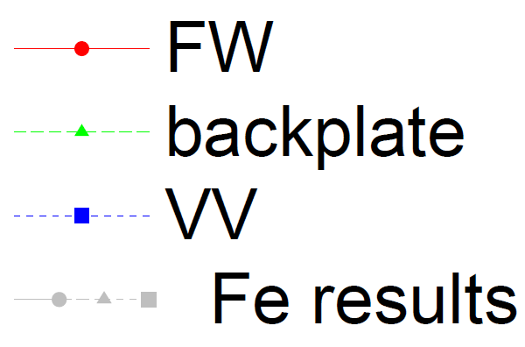
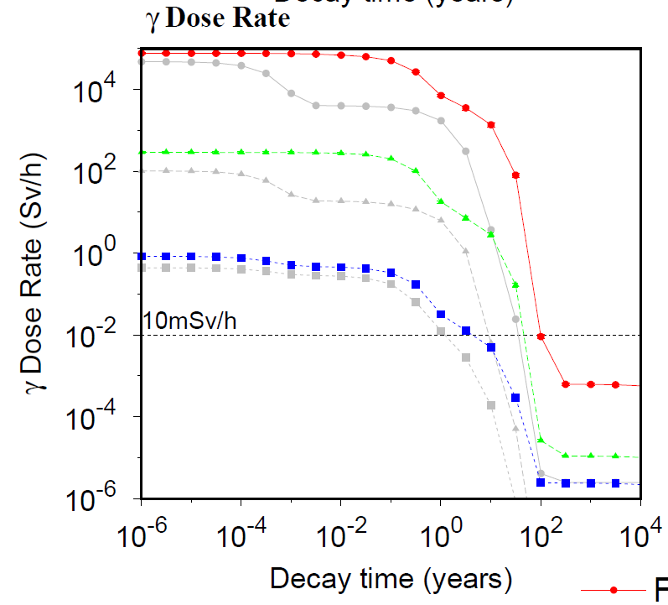
Малоактивируемость =
Быстрый спад наведенной активности
Cu
Ni
Handbook of activation, transmutation, and radiation damage properties of the elements simulated using FISPACT-II & TENDL-2015; Magnetic Fusion Plants
_{Mark R. Gilbert}
_{Jean-Christophe Sublet}

Slide 34
Важно сохранить структуру стали во время процесса соединения материалов
Соединение при температуре ниже температуры перехода RAFM стали (≈750-800))
Объединение процесса соединения и ТО стали
RUSFER :
1100 C, 60 min => normalization => 720 C, 3 h
Notes:
Мы решили пойти по этому пути, т.к сокращается время процесса и в данном случае образуется шов с температурой распайки довольно высокой

